Slide 1

CHỦ ĐỀ 3
NHỚ ƠN THẦY CÔ
GV THỰC HIỆN: Nguyễn Thị Hương
Trường THCS Minh Quang

Slide 2
CHỦ ĐỀ 3
NHỚ ƠN THẦY CÔ
01
01
- Học hát: Thầy cô là tất cả
Nghe nhạc: Nhớ ơn thầy cô
02
02
- Nhạc lí: Nhịp 4/4 (C)
Đọc nhạc: Bài đọc nhạc số 2
Ôn tập bài hát: Thầy cô là tất cả
03
- Âm nhạc thường thức: giới thiệu hình thức hát bè
Ôn bài đọc nhạc số 2
03
04
04
- Vận dụng- Sáng tạo

Slide 3




HOẠT ĐỘNG KHỞI ĐỘNG
Nghe giai điệu, đoán tên bài hát phù hợp với các bức tranh sau
Những bông hoa những bài ca
Bụi phấn
Khi tóc thầy bạc trắng
Cô giáo em

Slide 4
Tiết 9
- Học hát bài: Thầy cô là tất cả
- Nghe nhạc: Bài hát Nhớ ơn thầy cô

Slide 5
Nội dung 1:
- Học hát bài: Thầy cô là tất cả
Nhạc và lời: Bùi Anh Tú

Slide 6

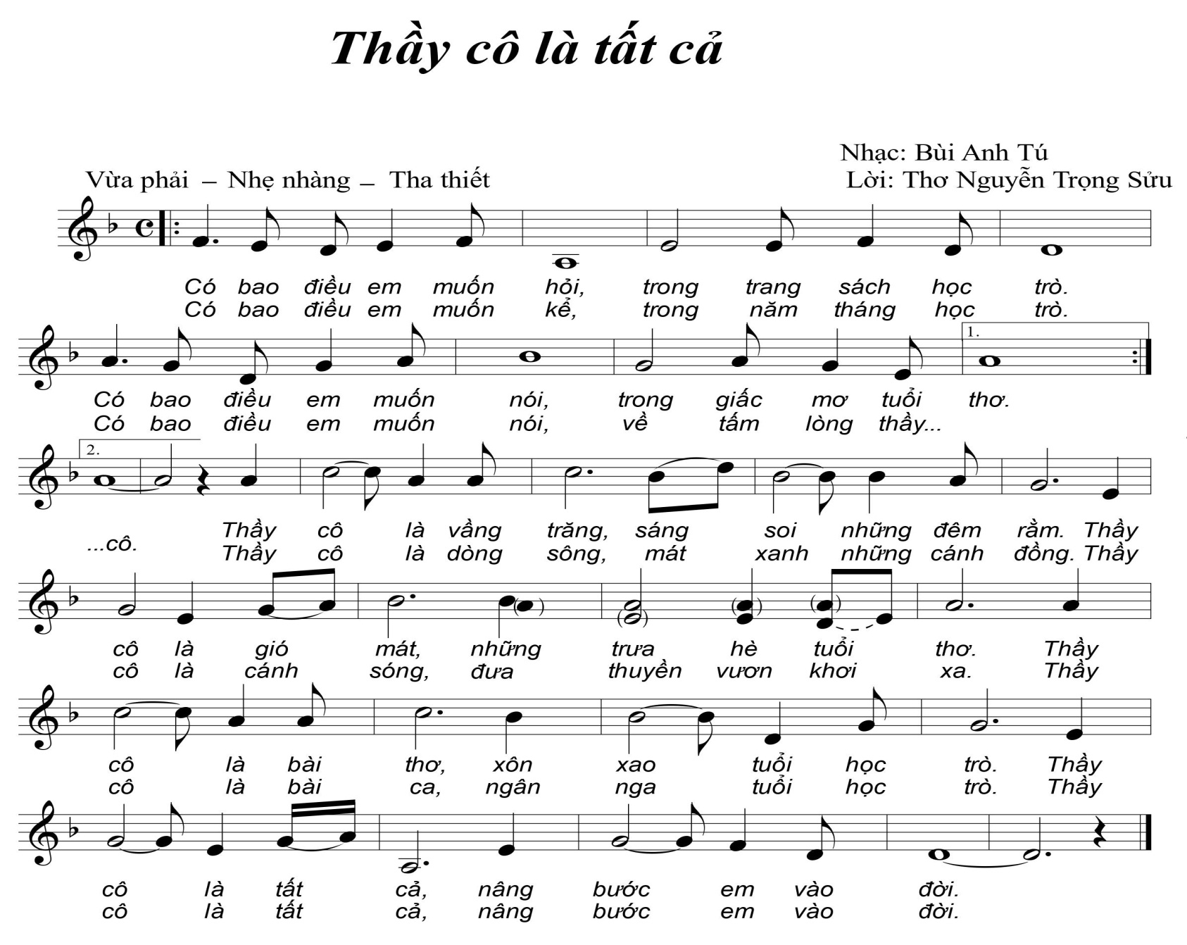

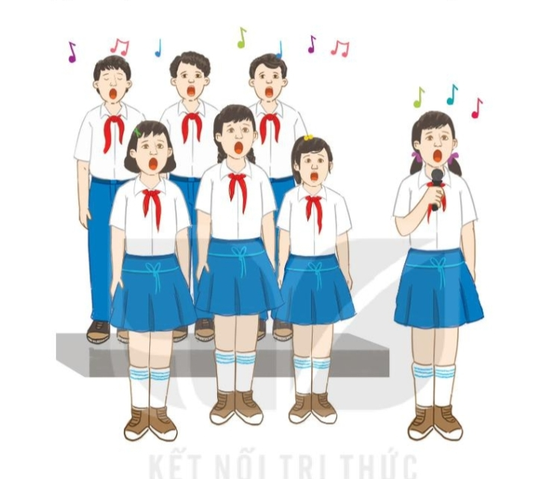
HÌNH THÀNH KIẾN THỨC MỚI
a. Hát mẫu
Hãy lắng nghe, vỗ tay nhẹ nhàng để cảm nhận nhịp điệu của bài hát nhé!
https://www.youtube.com/watch?v=Ev8WCJ01Mxs

Slide 7
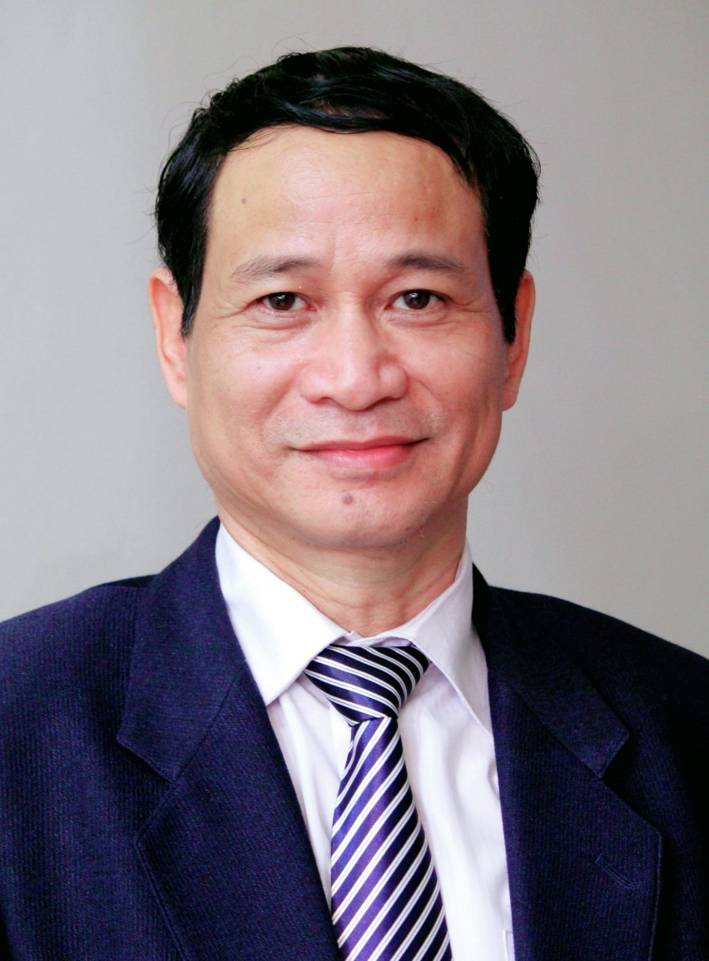
b, Giới thiệu tác giả
Nhạc sĩ Bùi Anh Tú sinh năm 1959, quê ở Thái Bình. Hiện sống và làm việc tại Hà Nội.
- Ông đã tham gia hoạt động âm nhạc ở nhiều lĩnh vực khác nhau như nhạc công, biên tập âm nhạc, sáng tác nhạc, giảng dạy âm nhạc...
- Ông sáng tác nhiều thể loại như: Ca khúc, giao hưởng, tứ tấu...Một số tác phẩm được công chúng đón nhận như: Anh hãy về quê em, Thái Bình quê hương tôi. Đặc biệt là các ca khúc về thầy cô và mái trường như: Chim cúc cu, Thầy cô là tất cả, Khúc ca tuổi hồng, Nghề giáo tôi yêu...

Slide 8

c. Tìm hiểu bài hát
* Bài hát được viết ở nhịp gì?
- Nhịp 4/4
* Nội dung ,tính chất của bài hát ?
- Bài hát có giai điệu nhẹ nhàng, tha thiết nói lên tình cảm và lòng biết ơn của các bạn học sinh với các thầy, cô giáo
* Chia đoạn, chia câu hát:
2 đoạn
Đoạn 1: Gồm 4 câu hát:
“Có bao điều.....tầm lòng thầy cô”
Đoạn 2: 2 lời gồm 8 câu hát:
“ Thầy cô ....bước em vào đời”

Slide 9

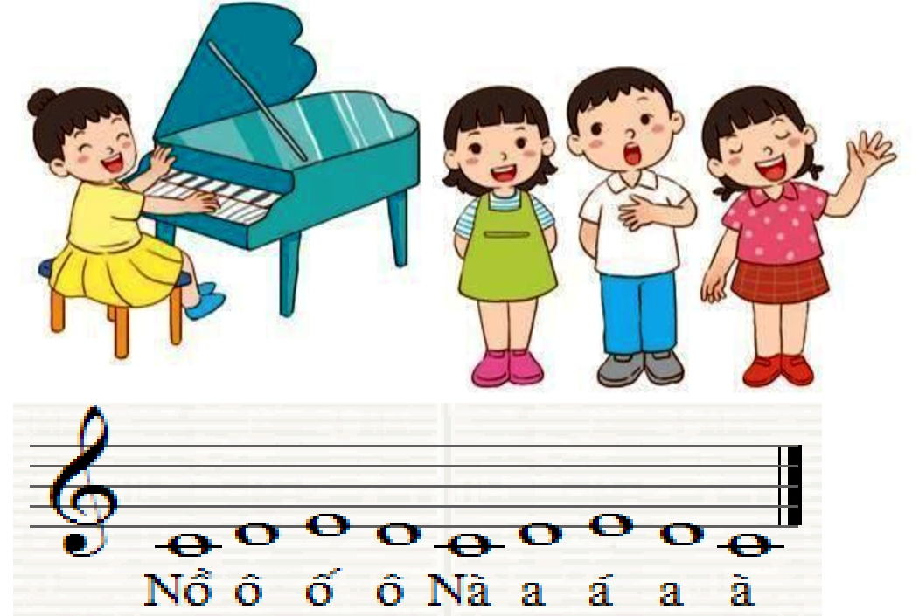
d, Khởi động giọng
https://www.youtube.com/watch?v=J2mryZssEzQ

Slide 10


e, Học hát từng câu
https://www.youtube.com/watch?v=J2mryZssEzQ

Slide 11
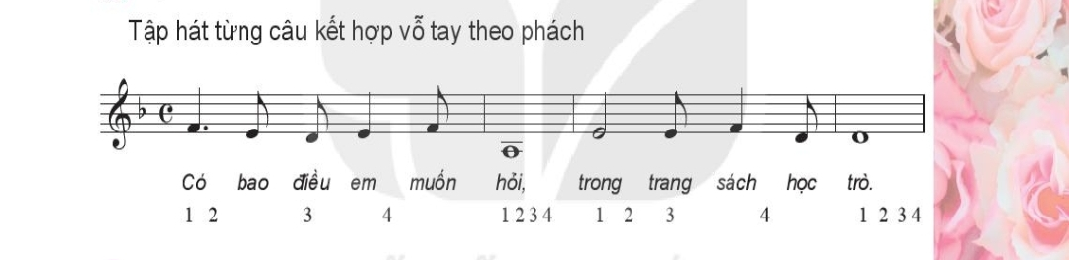
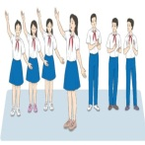
LUYỆN TẬP
HS luyện tập theo nhóm theo hình thức hát lĩnh xướng, hòa giọng
Lĩnh xướng: Có bao điều....về tấm lòng thầy cô
Hòa giọng: Thầy cô là....nâng bước em vào đời

Slide 12

Hát kết hợp vận động phụ họa

Slide 13
VẬN DỤNG
- Hát kết hợp gõ đệm
- Học thuộc bài hát để biểu diễn trong các hoạt động cộng đồng, sự kiện tổ chức có nội dung nói về chủ đề thầy cô và mái trường
- Hãy kể những việc làm của em để bày tỏ lòng biết ơn thầy giáo, cô giáo

Slide 14
Nội dung 2:
Nghe bài hát: Nhớ ơn thầy cô

Slide 15
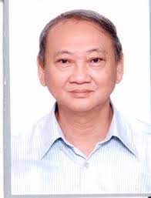
NGHE NHẠC
Nhạc sĩ: Nguyễn Ngọc Thiện
- Ông sinh ngày 20/11/1951. Ông sáng tác từ thời sinh viên nhưng sau giải phóng năm 1975 tên tuổi của ông mới được biết đến rộng rãi trong giới trẻ hâm mộ.
- Ông gia nhập Hội Âm nhạc thành phố vào năm 1984. Những ca khúc của ông trữ tình và trẻ trung, thiên về đề tài tình yêu và tuổi trẻ.
- Ông tốt nghiệp Khoa sáng tác hệ Đại học 5 năm, Nhạc viện Thành phố Hồ Chí Minh, năm 1989. Ông hiện là bác sĩ khoa Răng Hàm Mặt, viện Răng Hàm Mặt

Slide 16
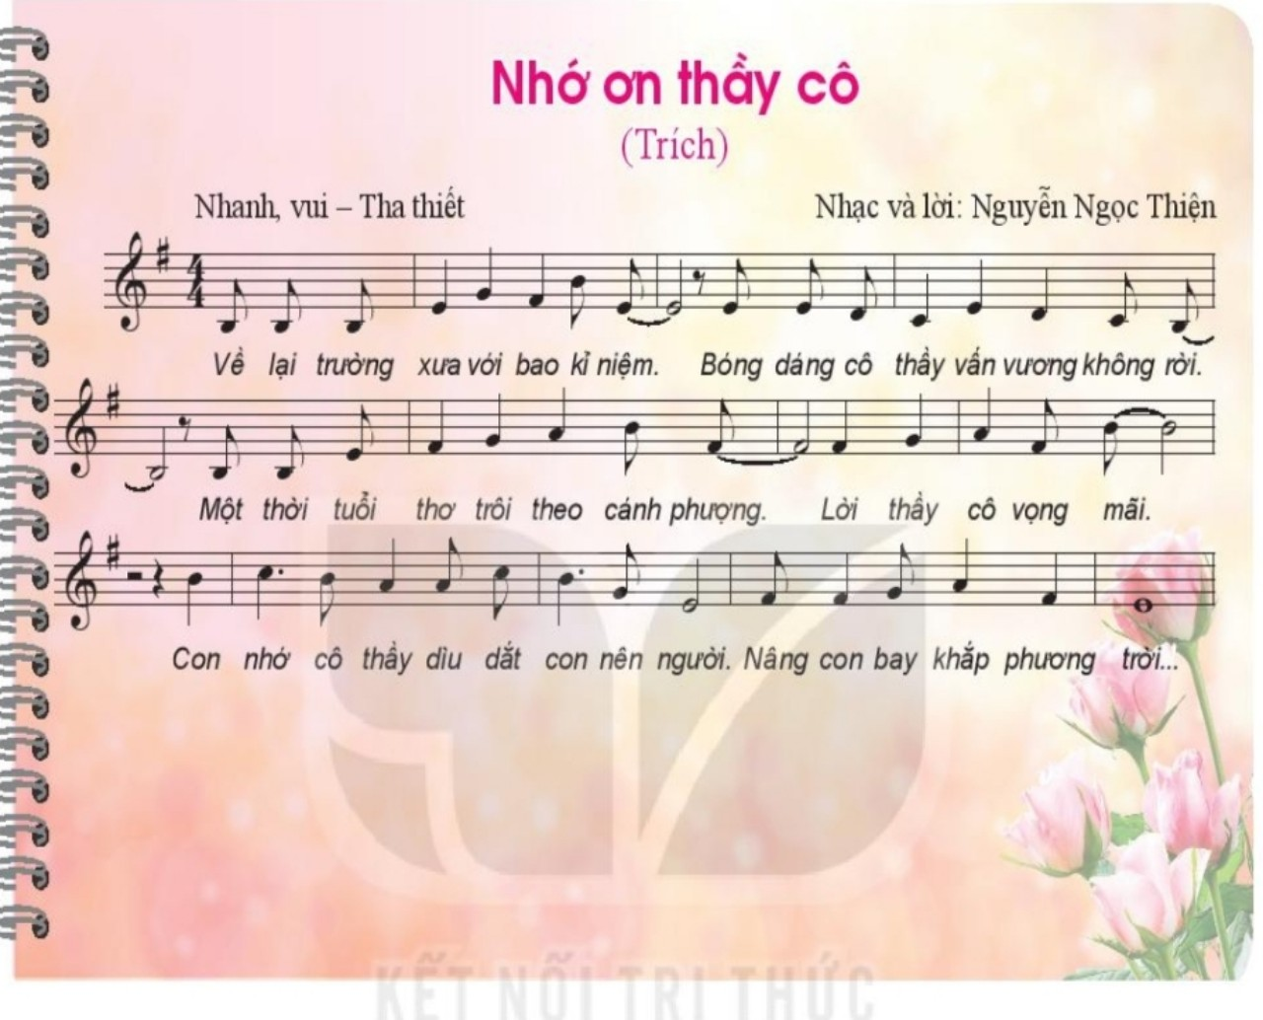
HÌNH THÀNH KIẾN THỨC MỚI

Slide 17
Bài hát “Nhớ ơn thầy cô của nhạc sĩ Nguyễn Ngọc Thiện với giai điệu vui tươi nói về những kỉ niệm của thời học sinh cùng với những hồi tưởng khi về thăm lại trường xưa. Hình ảnh cô thầy khắc họa trong bài hát với ca từ gần gũi nói lên công ơn lớn lao thầy cô giành cho các em học sinh.
Bài hát “Nhớ ơn thầy cô” nói về nội dung gì?

Slide 18
VẬN DỤNG
Hãy lựa chọn cho mình 1 trong 3 hoạt động sau:
1. Nêu những hình ảnh trong lời ca tạo cảm xúc khi nghe bài hát (Cảm nhận về giai điệu, thể hiện tình cảm của mình đối với bài hát)
2. Vẽ tranh chủ đề nhớ ơn thầy cô
3. Tìm động tác vận động cơ thể theo bài hát Nhớ ơn thầy cô

Slide 19
CHUẨN BỊ BÀI MỚI
- GV cùng HS hệ thống lại các nội dung đã học.
- Chuẩn bị tiết học sau:
+ Phân công nhiệm vụ cá nhân/nhóm tìm hiểu nhịp 4/4 qua tài liệu, mạng internet…
+ Dùng mã code do GV cung cấp để khai thác học liệu điện tử về Bài đọc nhạc số 2.

Slide 20
CHỦ ĐỀ 3
NHỚ ƠN THẦY CÔ

Slide 21
Tiết 10
- Nhạc lí: Nhịp 4/4
- Đọc nhạc: Bài đọc nhạc số 2
- Ôn tập bài hát: Thầy cô là tất cả

Slide 22
Nội dung 1:
Nhạc lí: Nhịp 4/4

Slide 23
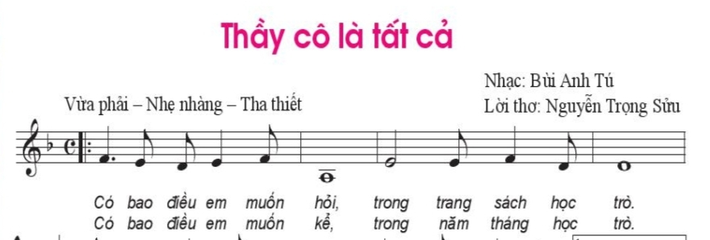
HOẠT ĐỘNG KHỞI ĐỘNG
Hát kết hợp gõ đệm nhẹ nhàng và quan sát bản nhạc bài
“Thầy cô là tất cả”

Slide 24


HÌNH THÀNH KIẾN THỨC MỚI
- Còn gọi là nhịp C
Phách thứ nhất mạnh
Phách thứ tư nhẹ
Có 4 phách trong mỗi ô nhịp
Phách thứ ba mạnh vừa
Mỗi phách có giá trị trường độ bằng 1 nốt đen
Phách thứ hai nhẹ
https://www.youtube.com/watch?v=vCRYhO-CCHY

Slide 25
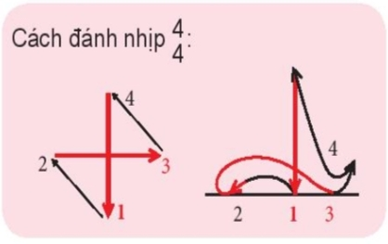
HÌNH THÀNH KIẾN THỨC MỚI
a. Khái niệm
Nhịp 4/4 (C) có 4 phách trong một ô nhịp. Giá trị mỗi phách bằng một nốt đen. Phách 1 mạnh, phách 2 nhẹ, phách 3 mạnh vừa, phách 4 nhẹ.
b. Cách đánh nhịp 4/4
https://www.youtube.com/watch?v=vCRYhO-CCHY

Slide 26
LUYỆN TẬP
Đọc kết hợp đánh nhịp 4/4
12 3 4 1234 12 3 4 1234
12 3 4 1234 12 3 4 1234

Slide 27
Nội dung 2:
Đọc nhạc: Bài đọc nhạc số 2

Slide 28
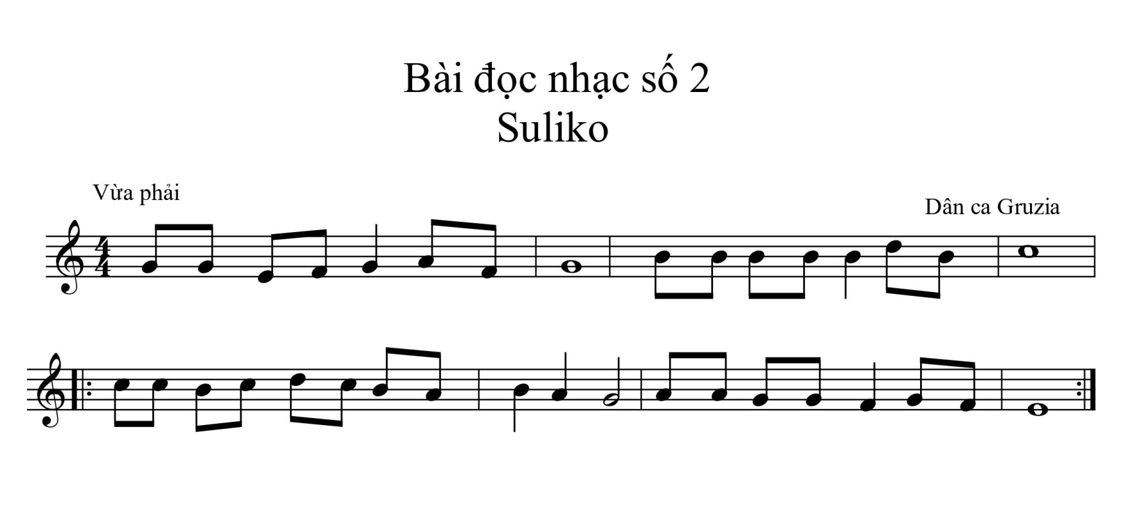
KHỞI ĐỘNG
Nghe và cảm nhận cao độ, trường độ bài đọc nhạc số 2

Slide 29

HÌNH THÀNH KIẾN THỨC MỚI
a, Tìm hiểu bài đọc nhạc số 2
? Bài đọc nhạc viết ở nhịp gì? Nêu khái niệm?
- Nhịp 4/4 (C) có 4 phách trong một ô nhịp. giá trị mỗi phách bằng một nốt đen. Phách 1 mạnh, phách 2 nhẹ, phách 3 mạnh vừa, phách 4 nhẹ.
? Cao độ gồm những nốt nào?
- Đô, Rê, Mi, Pha, Son, La, Si
? Nêu các hình nốt có trong bài đọc nhạc số 2?
- Nốt đơn, nốt đen, nốt trắng, nốt tròn
Bài đọc nhạc số 2 gồm 8 ô nhịp được chia thành 4 nét nhạc, mỗi nét nhạc gồm 2 ô nhịp.

Slide 30

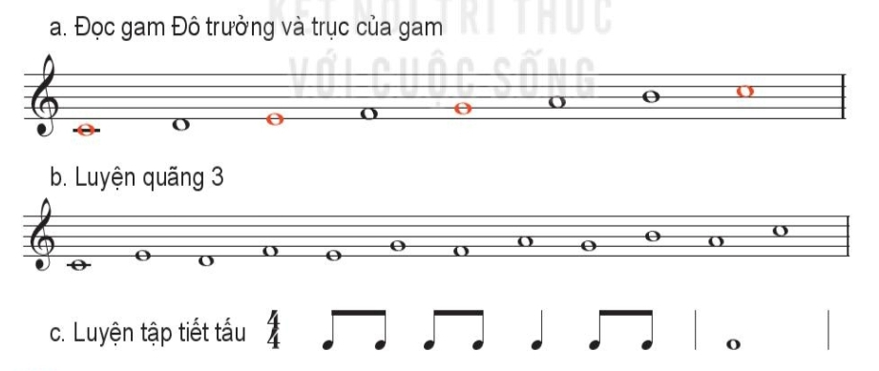
https://www.youtube.com/watch?v=J-IvGj9R7i4

Slide 31

TẬP HÁT TỪNG CÂU
https://www.youtube.com/watch?v=LfpnQ8c_9k8

Slide 32
Hát hoàn chỉnh bài đọc nhạc số 2

Slide 33
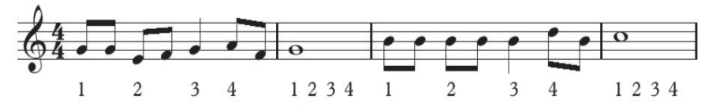
LUYỆN TẬP
Đọc nhạc kết hợp với các hoạt động sau:
a. Đọc nhạc kết hợp gõ đệm theo phách

Slide 34
Ứng dụng nhịp 4/4 vào bài đọc nhạc số 2
1 2 3 4 1234 1 2 3 4 1234
1 2 3 4 1 2 34 1 2 3 4 1234

Slide 35
Nội dung 3:
Ôn tập bài hát: Thầy cô là tất cả

Slide 36

Khởi động giọng
https://www.youtube.com/watch?v=J2mryZssEzQ

Slide 37

Nghe lại bài hát: Thầy cô là tất cả
https://www.youtube.com/watch?v=Ev8WCJ01Mxs

Slide 38

LUYỆN TẬP
Học sinh luyện tập với các hình thức như hát lĩnh xướng, nối tiếp, hòa giọng

Slide 39
Lĩnh xướng:
Có bao điều......về tấm lòng thầy cô
Hòa giọng:
Thầy cô là vầng trăng......nâng bước em vào đời

Slide 40
Hát kết hợp vận động phụ họa
GV THỰC HIỆN: Nguyễn Thị Hương
Trường THCS Minh Quang

Slide 41
CHUẨN BỊ BÀI MỚI
- GV cùng HS hệ thống lại các nội dung đã học.
- Chuẩn bị tiết học sau:
+ Cá nhân/ nhóm tìm hiểu trước về nội dung hát bè qua các nguồn tư liệu và trả lời câu hỏi: Em hiểu gì về hát bè? Có các hình thức hát bè nào?
+ Dùng mã code do GV cung cấp để khai thác học liệu điện tử về Hát bè

Slide 42
CHỦ ĐỀ 3
NHỚ ƠN THẦY CÔ

Slide 43
Tiết 11
- Thường thức âm nhạc:
Giới thiệu hình thức hát bè.
- Ôn Bài đọc nhạc số 2
- Ôn tập bài hát: Thầy cô là tất cả

Slide 44
Nội dung 1:
Thường thức âm nhạc
Giới thiệu hình thức hát bè

Slide 45

KHỞI ĐỘNG
Lắng nghe trích đoạn bài hát “Trống cơm” có hình thức hát bè

Slide 46
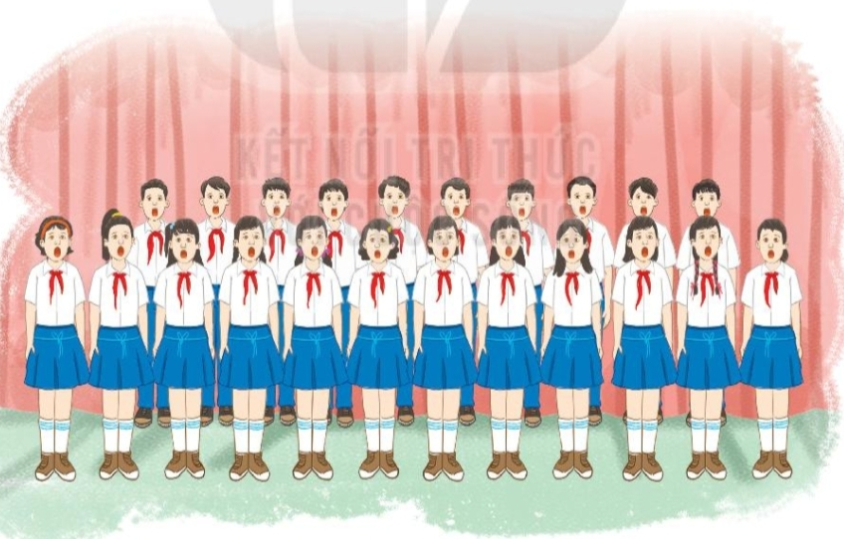
HÌNH THÀNH KIẾN THỨC MỚI
Tìm hiểu về hình thức hát bè
Hãy trình bày những hiểu biết của mình về hát bè?

Slide 47
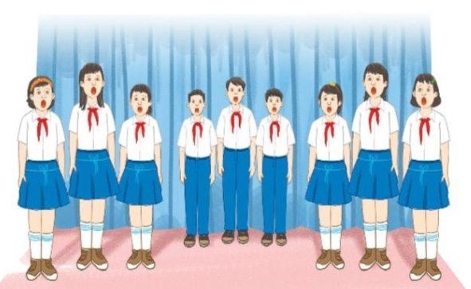
- Trong biểu diễn ca hát có đơn ca, song ca, đồng ca và hợp xướng.
- Khi hát từ 2 người trở lên, người ta có thể hát bè. Thông thường hát bè bao giờ cũng có bè chính và bè phụ.
- Có 2 hình thức hát bè: Hát bè hòa âm (giai điệu/ giọng hát vang lên cùng tiết tấu nhưng ở các quãng khác nhau) và hát bè phức điệu ( giai điệu/ giọng hát vang lên không cùng tiết tấu. Hát bè đuổi là một hình thức đơn giản của bè phức điệu)

Slide 48
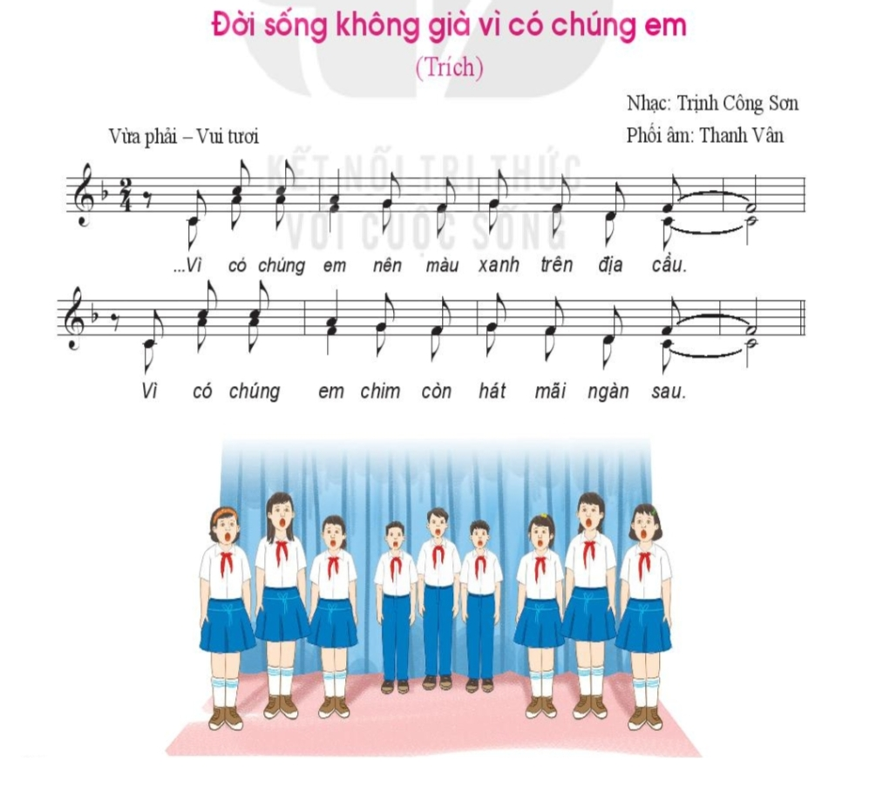
Hát bè hòa âm

Slide 49
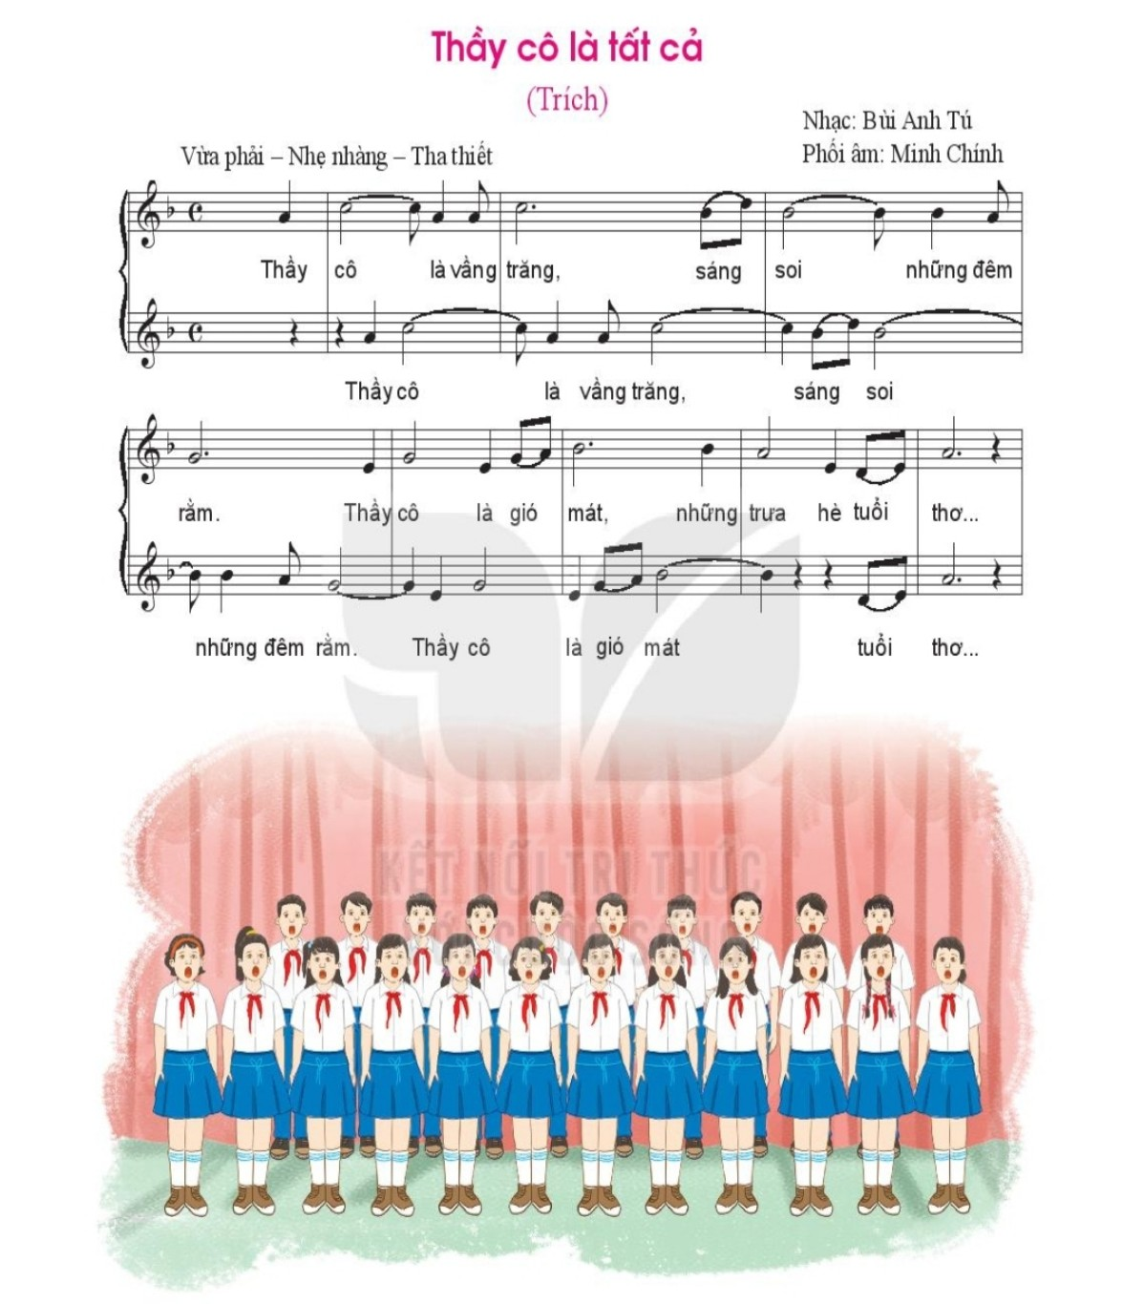
Hát bè đuổi

Slide 50
VẬN DỤNG
- Hãy nêu nhận xét của em về bài hát sau khi có phần hát bè
- Sưu tầm một vài bài hát có hát bè mà em yêu thích

Slide 51
Nội dung 2:
Ôn bài đọc nhạc số 2

Slide 52
KHỞI ĐỘNG
Nghe lại bài đọc nhạc số 2

Slide 53

https://www.youtube.com/watch?v=J-IvGj9R7i4

Slide 54
LUYỆN TẬP
Đọc nhạc kết hợp với các hoạt động sau:
a. Đọc nhạc kết hợp gõ đệm theo phách

Slide 55
Luyện tập ứng dụng nhịp 4/4 vào bài đọc nhạc số 2
1 2 3 4 1234 1 2 3 4 1234
1 2 3 4 1 2 34 1 2 3 4 1234

Slide 56
VẬN DỤNG
- Vận dụng cách đánh nhịp 4/4 vào một số bài hát, bài đọc nhạc có cùng loại nhịp.
- Mỗi nhóm tìm 1 bài có hát bè đuổi đơn giản tập luyện và biểu diễn vào các tiết ngoại khóa

Slide 57
CHUẨN BỊ BÀI MỚI
- GV cùng HS hệ thống lại các nội dung đã học.
- Chuẩn bị tiết học sau:
+ Các nhóm học sinh ôn luyện các nội dung đã học, trình bày vào tiết Vận dụng- sáng tạo.
+ Dùng mã code do GV cung cấp để khai thác học liệu điện tử chủ đề 3 “Nhớ ơn thầy cô”

Slide 58
CHỦ ĐỀ 3
NHỚ ƠN THẦY CÔ
GV THỰC HIỆN: LÊ PHƯƠNG THẢO
Trường THCS Đồng Lạc

Slide 59
Tiết 12
VẬN DỤNG- SÁNG TẠO

Slide 60

TRÒ CHƠI: NGƯỜI CHỈ HUY TÀI BA
Mỗi nhóm chọn ra 1 bạn chỉ huy bắt nhịp 4/4 cho cả nhóm đọc
Bài đọc nhạc số 2

Slide 61

Nghe lại bài hát
https://www.youtube.com/watch?v=bJW-yCEwrVU

Slide 62
LUYỆN TẬP
Học sinh luyện tập với các hình thức như hát lĩnh xướng, nối tiếp, hòa giọng

Slide 63
Lĩnh xướng:
Có bao điều......về tấm lòng thầy cô
Hòa giọng:
Thầy cô là vầng trăng......nâng bước em vào đời

Slide 64
Hát kết hợp vận động phụ họa

Slide 65

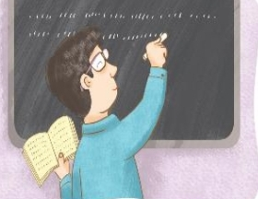

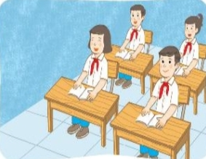
CÁ NHÂN/ NHÓM CÙNG CHIA SẺ MỘT SỐ BÀI HÁT ĐÃ SƯU TẦM VỀ CHỦ ĐỀ THẦY CÔ VÀ MÁI TRƯỜNG

Slide 66
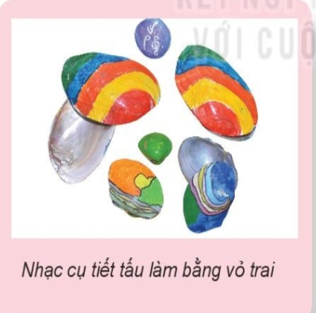
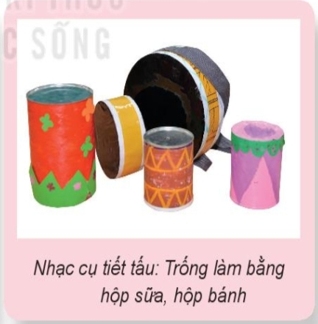
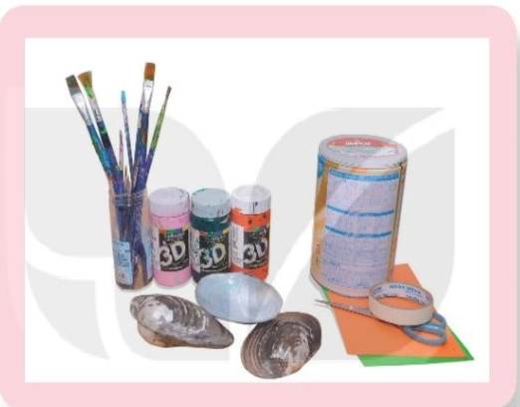
HƯỚNG DẪN TỰ LÀM VÀ BIỂU DIỄN NHẠC CỤ
GÕ TỰ TẠO
Gợi ý các làm nhạc cụ:
- Vật liệu và dụng cụ: Vỏ con trai, vỏ hộp sữa, hộp bánh bằng kim loại... giấy màu, sơn màu, kéo, băng dính 2 mặt, cọ vẽ....
- Cách làm và sử dụng:
+ Nhạc cụ vỏ con trai: Dùng sơn và cọ vẽ trang trí lên vỏ trai theo ý thích. Dùng mặt vỏ con trai sau khi được trang trí gõ vào nhau tạo ra âm thanh.
+ Nhạc cụ trống: Trang trí hộp theo ý thích ( Có thể sáng tạo vẽ hoặc cắt dán). Gõ hoặc vỗ vào trống để tạo ra âm thanh.

Slide 67
VẬN DỤNG
+ HS giới thiệu sản phẩm nhạc cụ do nhóm mình làm ( Chất liệu, vật liệu, cấu tạo, cách làm, cách chơi...)
+ Minh họa gõ đệm 1 bài hát tự chọn đã chuẩn bị từ trước theo chủ đề thầy cô và mái trường,

Slide 68
CHUẨN BỊ BÀI MỚI
- GV cùng HS hệ thống lại các nội dung đã học.
- Chuẩn bị tiết học sau:
+ Đọc và tìm hiểu các nội dung bài tiếp theo, trả lời các câu hỏi:
* Bài học tiếp theo có những nội dung nào?
* Hãy tìm hiểu về nội dung bài hát “Những ước mơ”
và nhạc sĩ Nguyễn Ngọc Thiện.

Slide 69
TẠM BIỆT!
CHÚC CÁC EM HỌC TỐT

